Slide 1

Variable
And
Data Types

Slide 2
Data Types
여러가지 자료형
자주 사용하는 자료형
int (4bytes)
long (4bytes, int보다 더 큰 정수를 표현하기 위해 만듦)
char (문자 하나)
char *(문자 배열)
float (실수형)
double (실수형, float보다 더 큰 범위의 수를 표현 가능)
sizeof 함수 : 자료형의 크기를 출력하는 데 사용

Slide 3
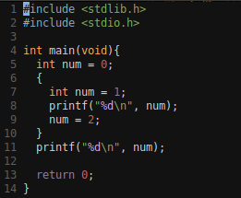

Advanced
변수의 유효 범위 (scope)
변수의 유효 범위(scope)는 {}이다.

